Slide 2
Využití asfaltového frézovaného recyklátu do asfaltových směsí pro opravy a údržbu vozovek
Ústav pozemních komunikací, FAST VUT v Brně
Ing. Karel Spies
04. 05. 2022, Hnanice

Slide 3
Obsah
Úvod
Dosavadní zkušenosti s R-materiálem
Využití R-materiálu
Potřebné technologické vybavení
Ekonomické shrnutí
Technologická kázeň
Závěr

Slide 4
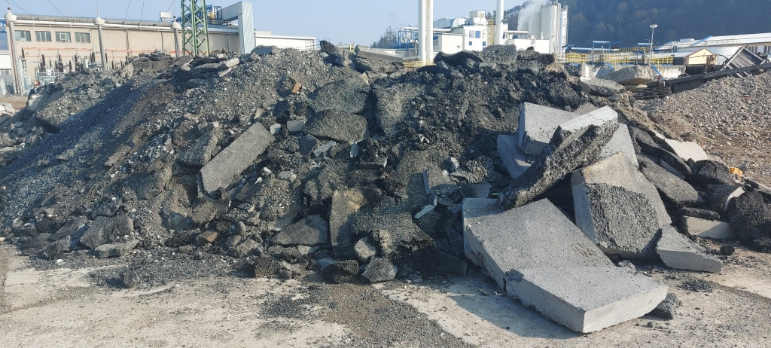
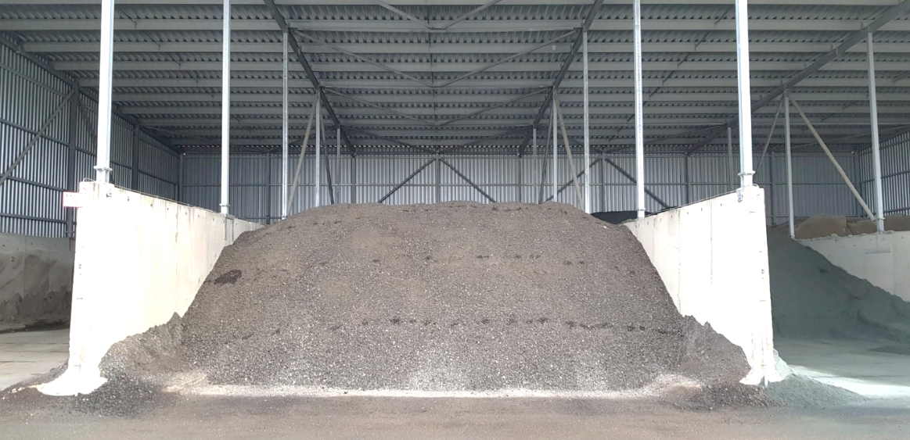
Úvod
Frézovaný recyklát (frézovaná balená)
R-materiál

Slide 5
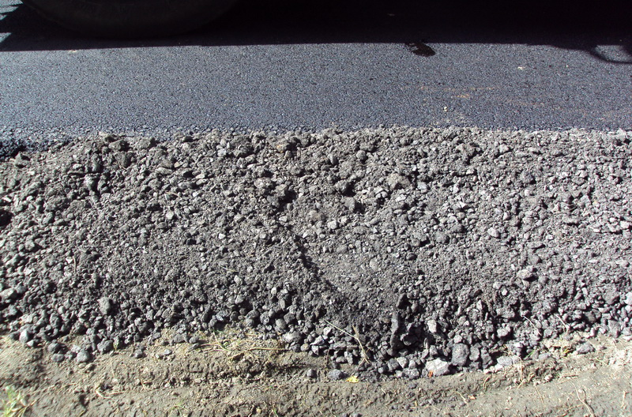
Dosavadní zkušenosti
Frézovaná balená jako nezpevněná krajnice

Slide 6
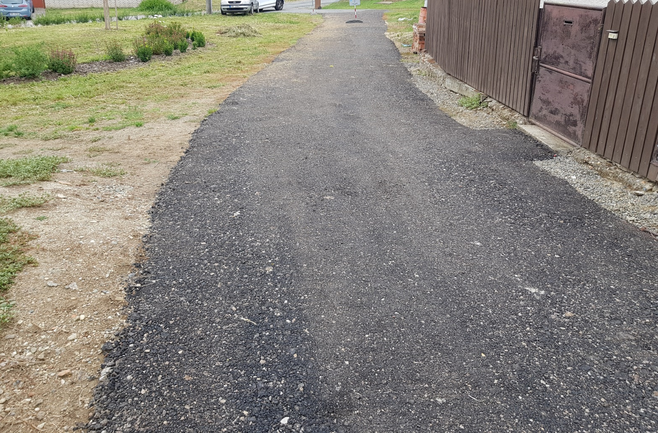
Dosavadní zkušenosti
Frézovaná balená jako (podkladní) vrstva

Slide 7
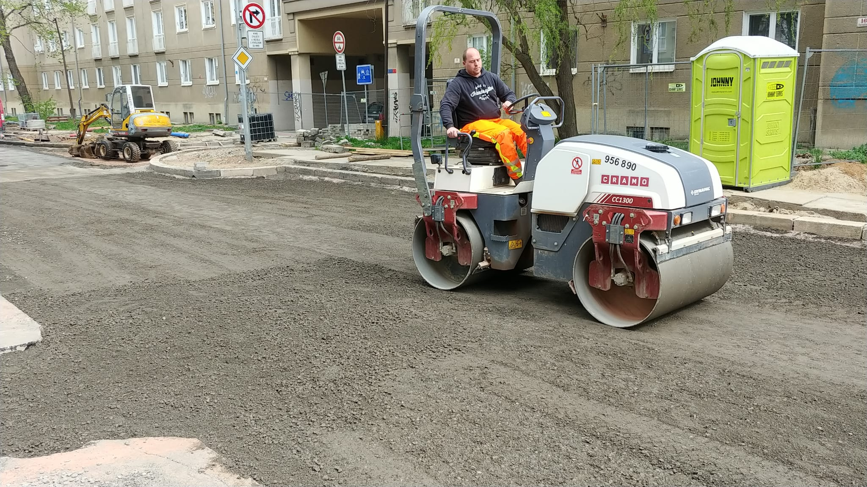
Dosavadní zkušenosti
Frézovaný recyklát / R-materiál jako stmelená vrstva

Slide 8
Dosavadní zkušenosti
R-materiál jako součást asfaltové směsi - vysprávka

Slide 9
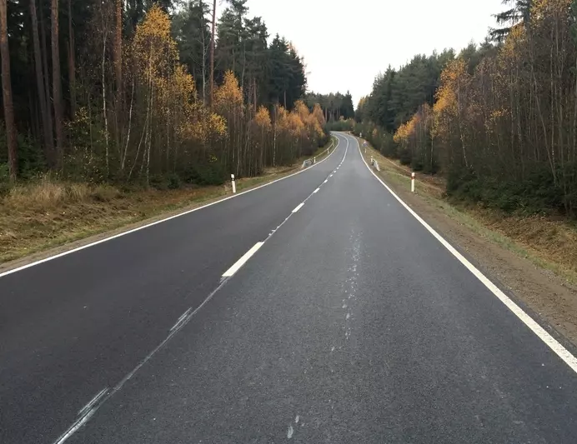
Dosavadní zkušenosti
R-materiál jako součást asfaltové směsi - vrstva

Slide 10
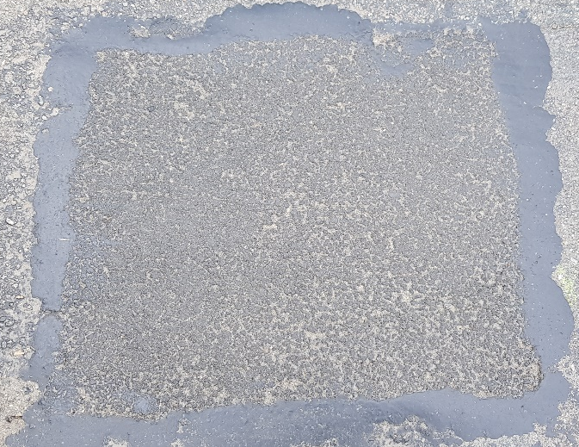
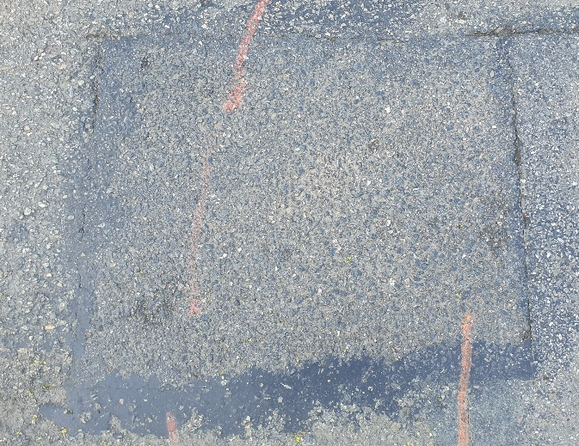
Využití R-materiálu
Použití R-materiálu pro vysprávky - nevyhovující dle normy
50 % R-mat
Pokládka – 18. 04. 2019
Po 1 měsíci - 14. 05. 2019
Po 1 roce – 27. 05. 2020
Po 3 letech – 28. 04. 2022

Slide 11
Využití R-materiálu
Použití R-materiálu pro asfaltovou směs – dle platných norem
drcení frézovaného materiálu a třídění R-materiálu
vyšší důraz na kvalitu R-materiálu (stárnutí, penetrace,…)
zastřešené skládkování R-materiálu (jemnějších frakcí)
přídavné předehřívání R-materiálu (135 °C)
homogenita R-materiálu (typ pojiva, směsi a vrstvy)

Slide 12
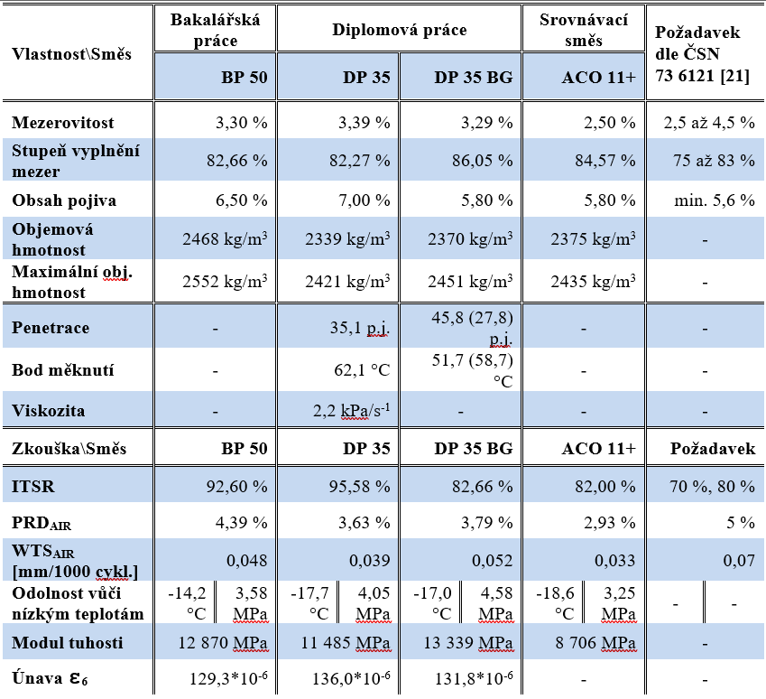
Využití R-materiálu
35 % R-mat
ČSN 73 6141
40 až 75 !
45 až 57 !

Slide 13
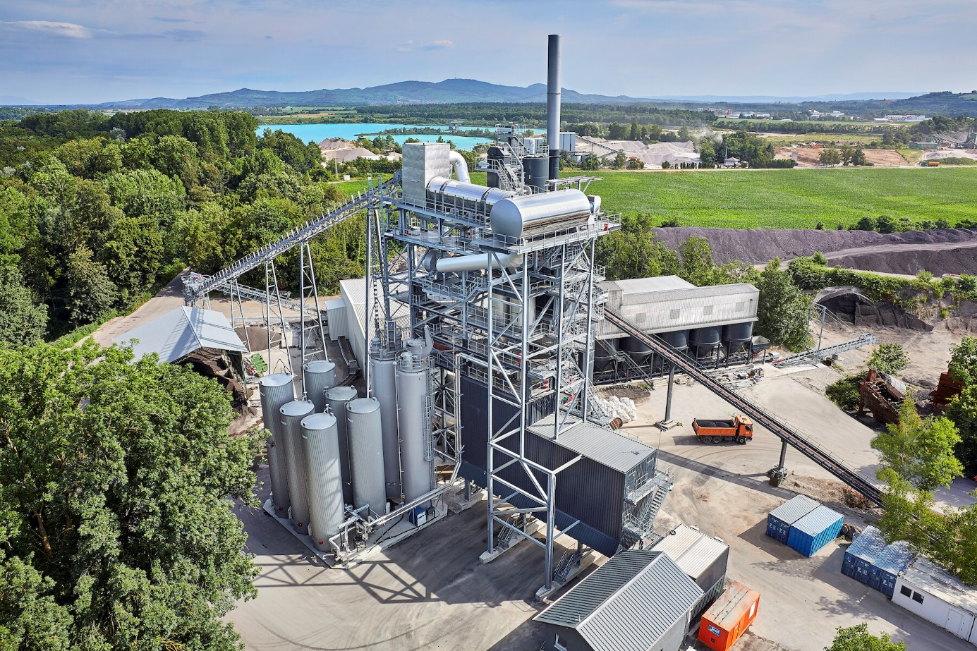
Potřebná technologie
≤ 25 % R-mat v asfaltové směsi – standardní obalovna
> 25 % R-mat v asfaltové směsi – paralelní buben

Slide 14
Ekonomické shrnutí
Materiálové náklady na S 9,5 tloušťka 50 mm, délka 1 km
Asfaltová směs pro obrusnou vrstvu s 35 % R-materiálu
cca 568 000 Kč (565 Kč/t asfaltové směsi)
263 000 Kč za asfaltové pojivo
58 000 Kč za R-materiál
247 000 Kč za kamenivo
Asfaltová směs ACO 11+ bez R-materiálu
Cca 695 000 Kč (689 Kč/t asfaltové směsi)
386 000 Kč za asfaltové pojivo
309 000 Kč za kamenivo
Rozdíl cen je cca 20 %.
Cena je orientační neobsahuje mzdy, režie ani zisk.

Slide 15
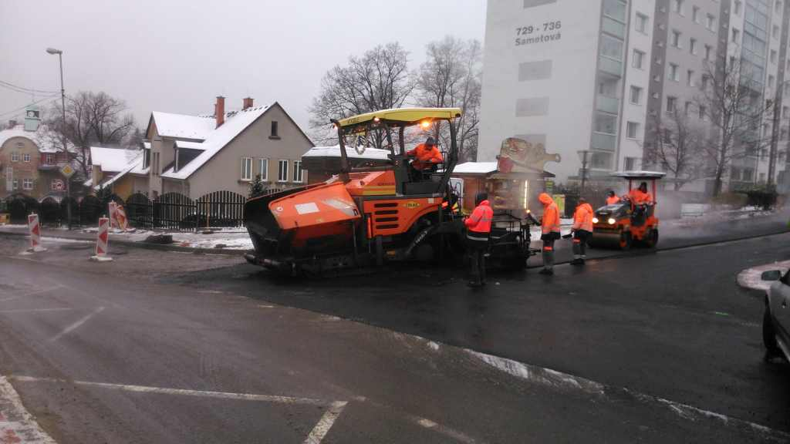
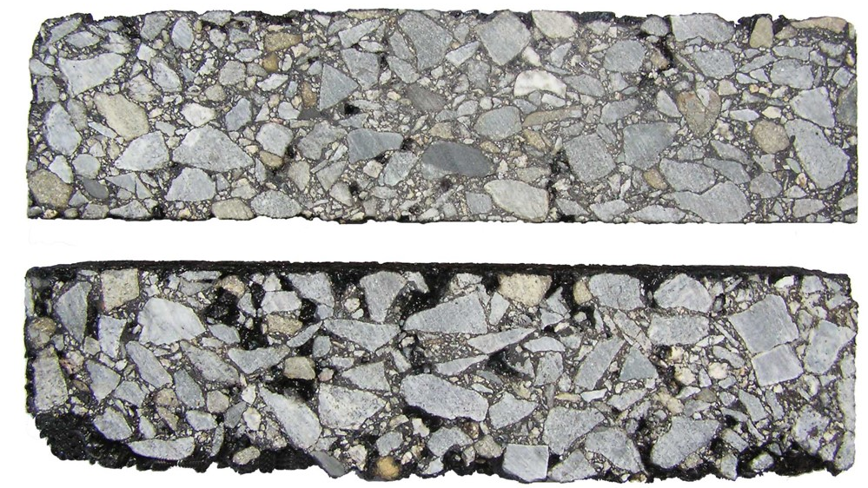
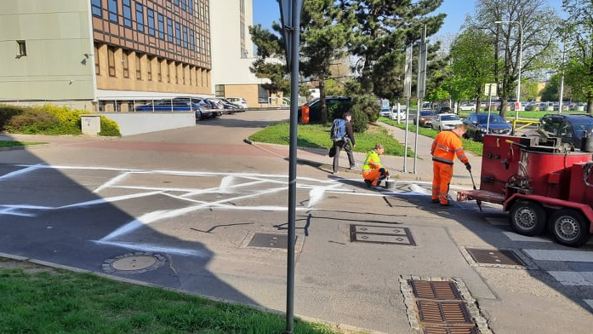
Technologická kázeň
3 T
Teplota
Tlak
Těsnění

Slide 16
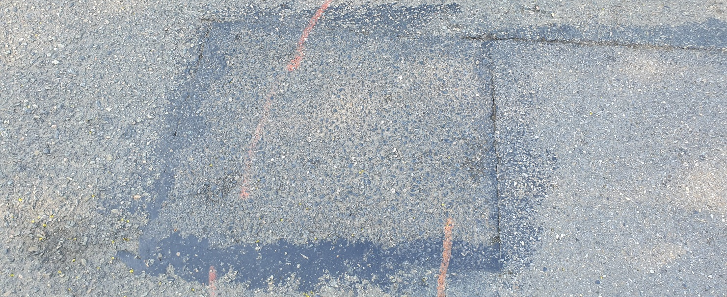
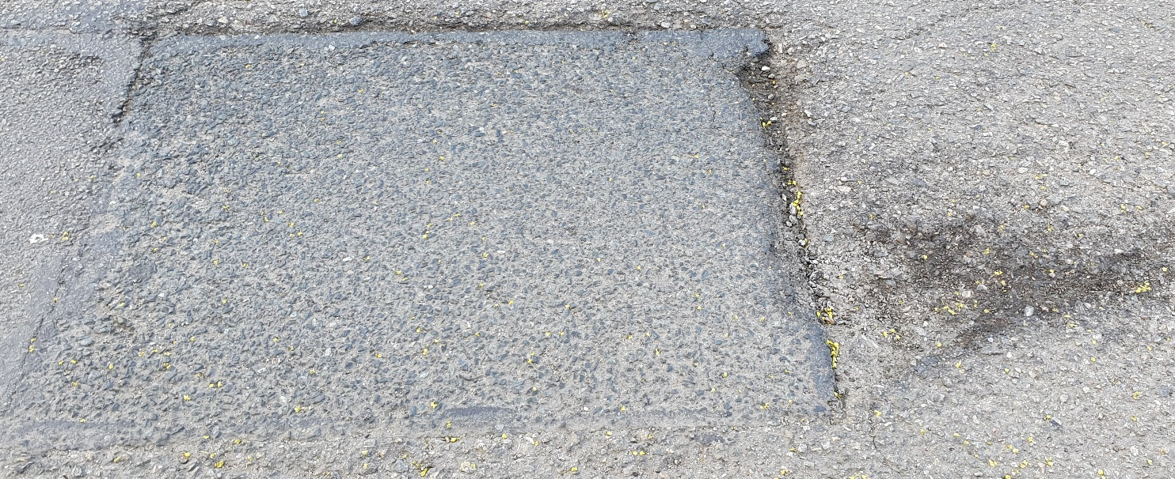
Technologická kázeň
Zalitá vysprávka se spojovacím postřikem
Vysprávka bez zálivky a spojovacího postřiku

Slide 17
Závěr
R-materiál není odpad, ale stavební materiál.
Vhodný nejen do podkladních vrstev, ale především do asfaltových směsí.
Nutnost krytého skládkování.
Důležitá kontrola parametrů R-materiálu (pozor na dehet).
Cenová úspora při použití asfaltových směsí s R-materiálem.

Slide 18
Děkuji Vám
za pozornost.

